Slide 1
Применение
игровых технологий
в дошкольном образовательном
учреждении.
Выполнила: Ситникова Татьяна Вячеславовна
воспитатель первой квалификационной категории МБДОУ №52 г. Салавата

Slide 2
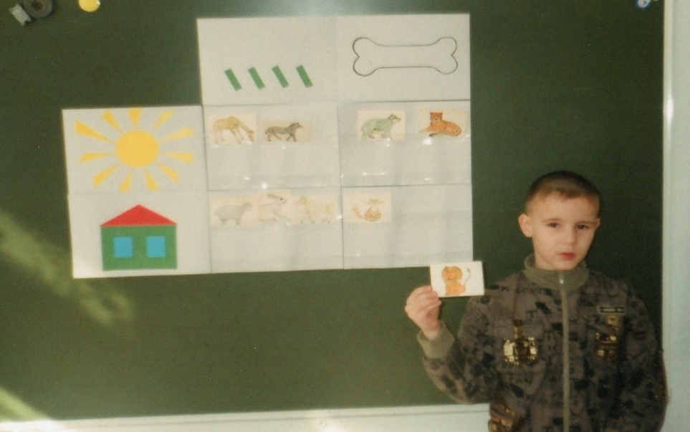
Игра - это огромное светлое окно, через которое в духовный мир ребенка вливается живительный поток представлений, понятий об окружающем мире. Игра - это искра, зажигающая огонек пытливости и любознательности.
Сухомлинский В. А.

Slide 3
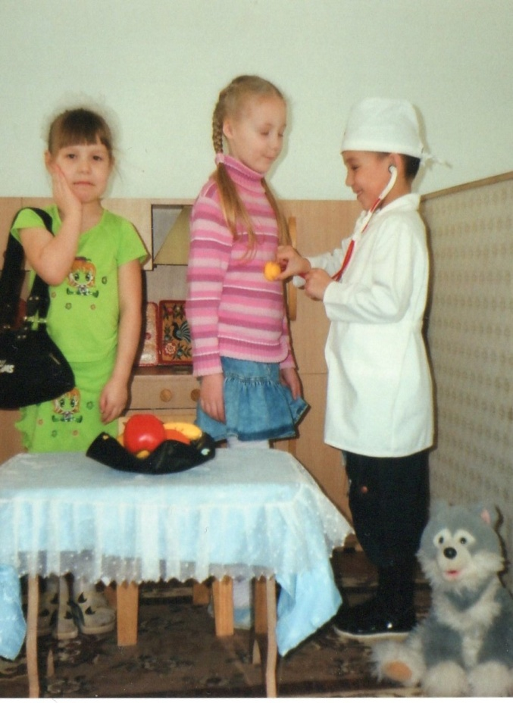
Игра – это один из тех видов детской деятельности, который используется взрослыми в целях воспитания детей, обучая их различным действиям с предметами, способам и
средствам общения. В игре ребенок
развивается как личность, у него
формируются те стороны психики, от
которых впоследствии будут зависеть
успешность его учебной и трудовой
деятельности, его отношения с
людьми.
Эльконин Д. Б.

Slide 4
В отличие от игр вообще,
педагогическая игра
обладает существенным признаком – целью обучения и соответствующим ей педагогическим результатом, которые могут быть обоснованы в явном виде и характеризуются учебно-познавательной направленностью.
Игровая форма в образовательном процессе создаётся при помощи игровых приёмов и ситуаций, выступающих как средство побуждения стимулирования к деятельности.

Slide 5
Классификация игр.
Игры чрезвычайно многообразны по содержанию, характеру, организации, поэтому точная классификация их затруднительна.
Ф. Фребель положил в основу своей классификации принцип дифференцированного влияния игр:
• на развитие ума (умственные игры),
• внешних органов чувств (сенсорные игры),
• движений (моторные игры).
Классификация игр К. Гросса по их педагогическому значению
«обычных функций» «специальных функций»
• игры подвижные • семейные игры
• умственные • игры в охоту
• сенсорные • ухаживание
• развивающие волю

Slide 6
Основу классификации игр, принятую в советской педагогике, заложил П.Ф.Лесгафт:
имитационные (подражательные)
подвижные (игры с правилами)
Крупская Н.К. в своих статьях выделяет игры, которые
создаются самими детьми (свободные, самостоятельные, творческие),
организованные, с готовыми правилами.
Н.Я.Михайленко и Н.А.Короткова предлагают следующий вариант:
• Игры с правилами,
• Подвижные игры,
• Сюжетные игры,
• Режиссерские,
• Игры-драматизации
Классификация, разработанная А.В.Запорожцем и А.П.Усовой
• Игры творческие (и их разновидности: игры-драматизации и строительные игры),
• Подвижные игры,
• Дидактические игры

Slide 7
Реализация игровых приемов и ситуаций в образовательном процессе происходит по следующим основным направлениям:
- дидактическая цель ставиться перед детьми в форме игровой задачи;
- деятельность подчиняется правилам игры;
- учебный материал используется в качестве её средства;
- в деятельность вводится элемент соревнования, который переводит дидактическую задачу в игровую;
- успешное выполнение дидактического задания связывается с игровым результатом.

Slide 8
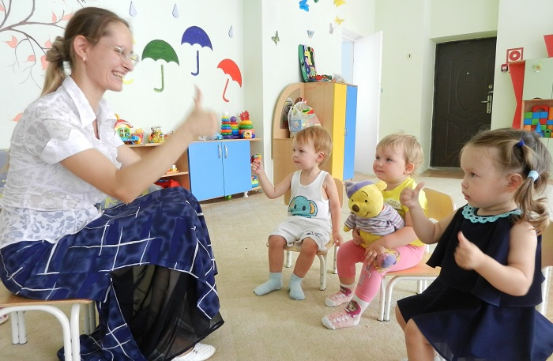
Сначала игровые технологии используют как отдельные игровые моменты. Они очень важны в педагогическом процессе, особенно в период адаптации детей в детском учреждении. Начиная с 2-3 лет их основная задача – формирование эмоционального контакта, доверия детей к воспитателю, умения видеть в воспитателе доброго, готового прийти на помощь человека, интересного партнера в игре.
Первые игровые ситуации
должны быть фронтальными, чтобы
ни один ребенок не чувствовал себя
обделенным вниманием.

Slide 9
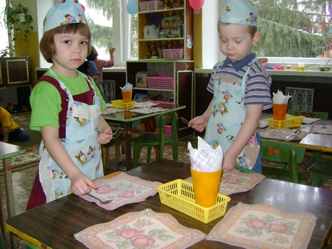
Игровые моменты проникают во все виды деятельности детей:
труд и игра,
учебная деятельность и игра,
повседневная бытовая деятельность, связанная с выполнением режима и игра.

Slide 10
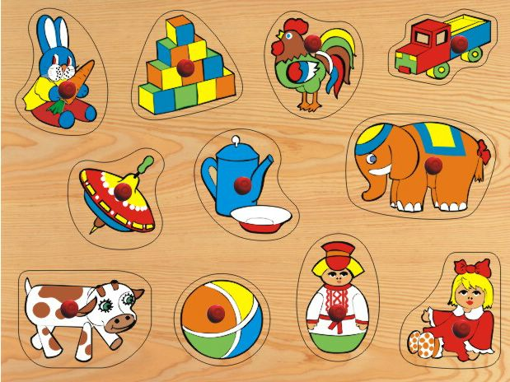
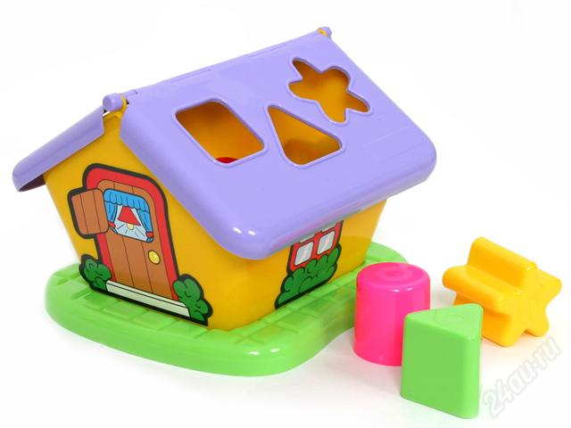
Игровые технологии могут быть направлены
на развитие восприятия.
Доска Сегена
Домик
Сортера

Slide 11
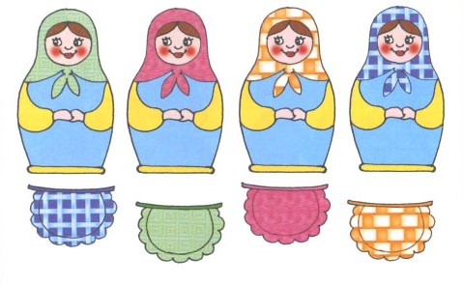
Игровые технологии способствуют развитию
мышления, внимания и памяти ребенка.

Slide 12
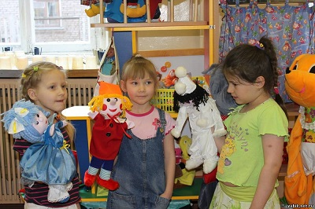
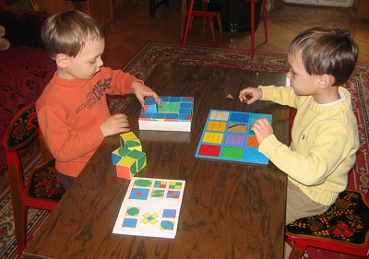
С помощью игровых технологий развиваются
и творческие способности ребенка.

Slide 13
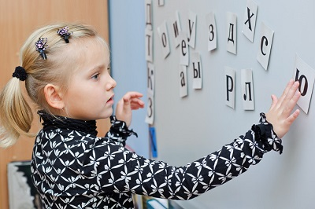
Комплексное использование игровых технологий разной целевой направленности помогает
подготовить ребенка к школе.

Slide 14
Спасибо за внимание!

